Slide 1
Rozbor základních metod pedagogické diagnostiky, jejich uplatnění v diagnostické činnosti učitele mateřské školy
Mgr. Aneta Hřavová

Slide 2
Literatura
Syslová, Z., Kratochvílová. (2018). Metodika pro učitele. Praktická příručka k diagnostickému nástroji. Praha: GSS Toolkit.
Sociogram. (2021). https://www.google.com/search?q=sociogram&rlz=1C1KMOH_enCZ847CZ847&sxsrf=AOaemvLOLlLBE5cvo1LeRwA5AP8VJAUbFw:1632073279156&source=lnms&tbm=isch&sa=X&ved=2ahUKEwipm7TgyovzAhWQqaQKHeF1CsoQ_AUoAXoECAEQAw&biw=1366&bih=600&dpr=1#imgrc=_CquY8NgPxyvNM

Slide 3
Základní metody pedagogické diagnostiky
pozorování
- nestrukturované
- strukturované
rozbor dětských výtvorů a prací
rozhovor
testy (školní zralosti)
dotazník
škály
anamnéza
sociogram

Slide 4
Pozorování
umožňuje pozorovat dítě v běžných podmínkách třídy
pozorování je zaměřeno na takové projevy dítěte, které lze vidět, slyšet, měřit
Zaznamenáváme je bez jakéhokoliv našeho subjektivního hodnocení
Představuje sledování činnosti dítěte, jeho chování a vyhodnocení.
provádět dlouhodobě, systematicky a je vhodné ho skloubit s dalšími diagnostickými metodami

Slide 5
Druhy pozorování
Introspekce - extrospekce (podle toho kdo je pozorován)
Volné, přirozené, navozené, řízené (podle zásahů pozorovatele)
Přímé - nepřímé (podle toho, kým jsou informace získávány)
Zúčastněné - nezúčastněné (podle účasti pozorovatele)
Krátkodobé - dlouhodobé (podle času)
Strukturované - nestrukturované (podle přípravy pozorovatele)

Slide 6
Záznamy z pozorování
volné listy (příležitostné, připravené)
záznamové archy a schémata
- dílčí
- doplňkové
- orientační
- komplexní
využití techniky škálování

Slide 7
Záznamy z pozorování
Údaje v záznamech by měly obsahovat
tyto informace:
o místě a času pozorování
o předmětu pozorování
o situaci v níž pozorování probíhalo
kdo pozorování prováděl a zaznamenal
metodické poznámky
informace o výsledku pozorování

Slide 8
Škály
umožňují sledovat míru nebo intenzitu sledovaného jevu
Nejméně 3, nejvýše 9 stupňů
Kategoriální škála (příklad):
ZAUJETÍ HROU
U zvolené činnosti dlouho vydrží
Občas si přestává hrát
Od hry neustále odbíhá, nevydrží u ní

Slide 9
Dotazník
Používáme, pokud chceme k některému jevu získat velké množství dat v krátkém čase.
V mateřské škole je vhodným nástrojem pro získání informací od rodičů.
Většinou jde o nestandardizované dotazníky, které si vytvářejí učitelky pro svoji potřebu.
Mohou se týkat jak zjišťování anamnestických údajů (viz dále), tak názorů rodičů na vzdělávání v mateřské škole apod.

Slide 10
Dotazník
Struktura dotazníku – rozdělení na okruhy (problémy) a ty jsou naplněny položkami.
3 části – úvodní (vysvětlení cíle, vysvětlení vyplňování)
- druhá část (položky)
- třetí část

Slide 11
Druhy otázek (podle stupně otevřenosti):
otevřené, nestrukturované – ponechávají volnost ve vyjádřeních (umožňují hlubší proniknutí ke sledovaným jevům, obtížnější pro vyhodnocování)
uzavřené, strukturované - výběr z určitého počtu připravených odpovědí (omezující hotovými odpověďmi, jednodušší pro vyplnění i zpracování)
polouzavřené – nabízí varianty odpovědí + možnost doplnění vlastního vyjádření

Slide 12
Anamnéza
  Osobní (vývojová)
O zdravotním stavu, úrazech, potřebě spánku, stravovacích návycích, alergiích, lécích, průběh těhotenství, porod, poporodní vývoj (hlavně těsně po porodu)
průběh vývoje v prvních letech života (psychomotorika, řeč, nemoci, úrazy, hospitalizace, smyslová postižení, atp.)

Slide 13
Anamnéza
  Rodinná (výchovná)
styl a způsob výchovy, vztahy v rodině, projevy dítěte v domácím prostředí a základní údaje o rodině, základní údaje (o rodině, rodičích)
vztahy v rodině (mezi rodiči, k dítěti, k dalším členům rodiny)
výchovný styl
sourozenci

Slide 14
Anamnéza
  Rodinná i osobní anamnéza přináší cenné informace, které mohou učitelkám pomoci pochopit jednání dítěte a v počátcích jeho docházky pomoci překonat adaptační obtíže.
  Otázky vývoje dítěte v podmínkách institucionální výchovy sleduje anamnéza školní. Jedná se například o vstup dítěte do MŠ, jeho projevy chování vůči dětem, učitelkám, reakce na režim v mateřské škole i výčet navštěvovaných škol.

Slide 15
Rozhovor
umožní získávat informace na základě bezprostředního verbálního kontaktu s dítětem (rodičem)
používáme ho, chceme-li poznat stránky osobnosti dítěte, které nejsou dostupné přímému pozorování nebo jiným metodám.
Umožní nám zachytit nejen fakta, ale i hlouběji proniknout do vnitřního světa dítěte nebo představ rodičů.
můžeme zjišťovat zájmy, hodnoty, přání, obavy, názory, myšlenkové pochody, prekoncepty, příčiny jednání, znalosti a vědomosti, vztahy ke spolužákům, kamarádům, dospělým atd.

Slide 16
Rozhovor
strukturovaný
polostrukturovaný
nestrukturovaný rozhovor, který doplňuje další metody

Slide 17
ROZBOR DĚTSKÝCH VÝTVORŮ A PRACÍ
Průběh a výsledky činnosti odráží vnitřní
život a prožitky dítěte.
Doplňující metoda:
Rozbor pracovních listů
Rozbor výsledků herních a pracovních činností
Rozbor kresby

Slide 18
ROZBOR DĚTSKÝCH VÝTVORŮ A PRACÍ
Co v kresbě dětí sledovat:
způsob řešení v daném prostoru
úchop a držení tužky, vedení čar
volbu tématu a zpracování
případné disproporce
nápadnosti v kresbě

Slide 19
ROZBOR DĚTSKÝCH VÝTVORŮ A PRACÍ
Může učitelce pomoci rozumět vnitřnímu světu dítěte.
Vypovídá o jeho kreativitě a naznačuje stupeň vývoje dítěte.
Jedna kresba nemůže odhalit vše a je potřeba ji vidět spíše jako doplněk dalších diagnostických metod.
Je důležité znát nejen dítě, ale i jeho sociokulturní zázemí.
Vývoj dětské kresby prochází stadii, která těsně souvisejí s vývojem intelektu dítěte, proto je důležité ji vnímat zejména z pohledu změn v čase
V kresbě lze dobře sledovat také úroveň vizuomotoriky a grafomotoriky, naznačuje také lateralitu dítěte.

Slide 20
Sociogram
naznačuje vztahy mezi dětmi ve třídě.
Učitelka z něj může vyčíst přátelství mezi dětmi či oblíbenost některých dětí. Znalost vztahů ve skupině může učitelce pomoci např. při vytváření skupin a při cíleném posilování prosociálních dovedností.
V mateřské škole se využívají jednoduché otázky typu: s kým bys chtěl jít na vycházce za ruku, sedět v autobuse, když jedeme na výlet, apod.
Chce-li učitelka poznat charakter sociálních vztahů ve třídě, chce-li jej diagnostikovat, musí brát ohled na charakter třídy a vztahů v ní, což je dáno mnoha činiteli, jako je věkové složení třídy, počet dětí, jejich úroveň, dispozice, ale i rodinné prostředí každého dítěte.

Slide 21
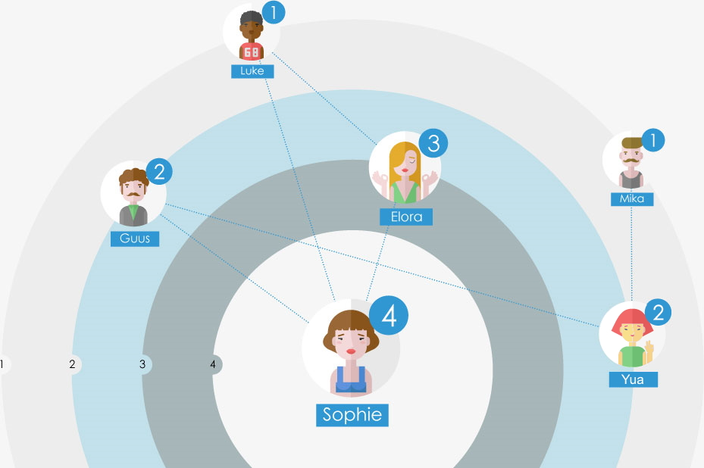
Sociogram
https://www.google.com/search?q=sociogram&rlz=1C1KMOH_enCZ847CZ847&sxsrf=AOaemvLOLlLBE5cvo1LeRwA5AP8VJAUbFw:1632073279156&source=lnms&tbm=isch&sa=X&ved=2ahUKEwipm7TgyovzAhWQqaQKHeF1CsoQ_AUoAXoECAEQAw&biw=1366&bih=600&dpr=1#imgrc=_CquY8NgPxyvNM

Slide 22
